Slide 1

EQUIPE
Marcelo Domingos
Matrícula 22400362
Marcelo Rodrigues Alves do Nascimento
Matrícula 12400815
EdgeHealth
Erick Daniel Coelho E Silva
Matrícula 12401188
Monitoramento e diagnóstico de redes para pequenas e médias empresas: detecta a falha, explica a causa provável e estima o prejuízo.
Felipe Barbosa Poeiras
Matrícula 12402320
Matheus Brito Vaz Bernardes
Matrícula 12502391
[PS-3B1/2026] Projeto de Software
Colégio Cotemig · apresentação final · 07/11/2026
João Lucas Santos Batista
Matrícula 12401617
Notes:
Quem fala: Marcelo Domingos · Tempo sugerido: 0:25
Bom dia! Nós somos a equipe do EdgeHealth.
Eu sou o Marcelo Domingos e comigo estão o Marcelo Rodrigues, o Erick, o Felipe, o Matheus e o João Lucas.
Em poucas palavras: o EdgeHealth monitora a rede de pequenas empresas, mostra a causa provável de uma falha e quanto ela custou.

Slide 2
PROBLEMA E PÚBLICO-ALVO
O problema e para quem é
1
A rede cai e a empresa só descobre quando alguém reclama.
Público-alvo
Pequenas e médias empresas sem equipe de TI dedicada.
O técnico ou prestador de TI que atende essas empresas.
O gestor, que precisa entender a falha sem termos técnicos.
2
Ninguém sabe dizer a causa provável da falha.
3
Ninguém sabe quanto a parada custou em dinheiro.
EdgeHealth · Projeto de Software · PS-3B1/2026 2
Notes:
Quem fala: Marcelo Domingos · Tempo sugerido: 0:45
Numa empresa pequena, quando a internet ou a impressora param, ninguém fica sabendo até alguém reclamar.
E mesmo quando descobrem, ninguém sabe dizer o motivo provável, nem quanto aquela parada custou.
Nosso público são essas pequenas e médias empresas sem equipe de TI, o técnico que atende elas e o gestor, que quer uma explicação simples.

Slide 3
COMO FUNCIONA
Solução: medir, diagnosticar, estimar e explicar
O EdgeHealth monitora a rede da empresa, aponta a causa provável de cada falha e mostra quanto ela custou.
Coletor
mede os equipamentos da rede (ICMP)
Servidor
detecta a falha e calcula a severidade
Diagnóstico
causa provável e recomendações
Prejuízo
horas paradas × pessoas × custo
IA
explica em português simples
Tudo calculado a partir de medições reais: não há dados simulados no produto.
EdgeHealth · Projeto de Software · PS-3B1/2026 3
Notes:
Quem fala: Marcelo Domingos · Tempo sugerido: 0:50
Nossa solução funciona em cinco passos.
Um coletor instalado na rede da empresa mede os equipamentos e manda as medições pro servidor.
O servidor detecta a falha, calcula a severidade e faz um diagnóstico por regras, com recomendações.
Ele também estima o prejuízo, e a IA explica tudo em linguagem simples pro gestor.
Agora o Marcelo Rodrigues vai mostrar os principais casos de uso.

Slide 4
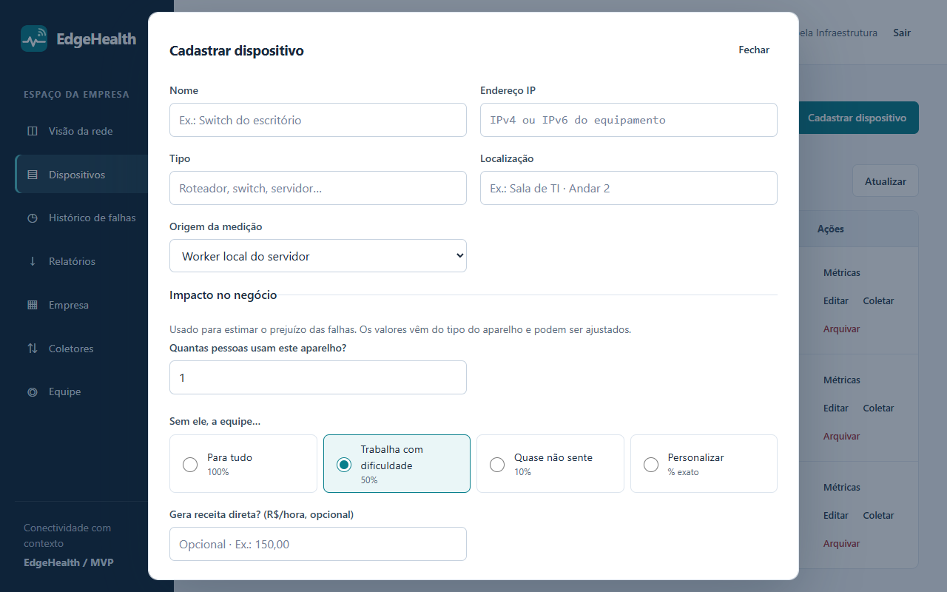
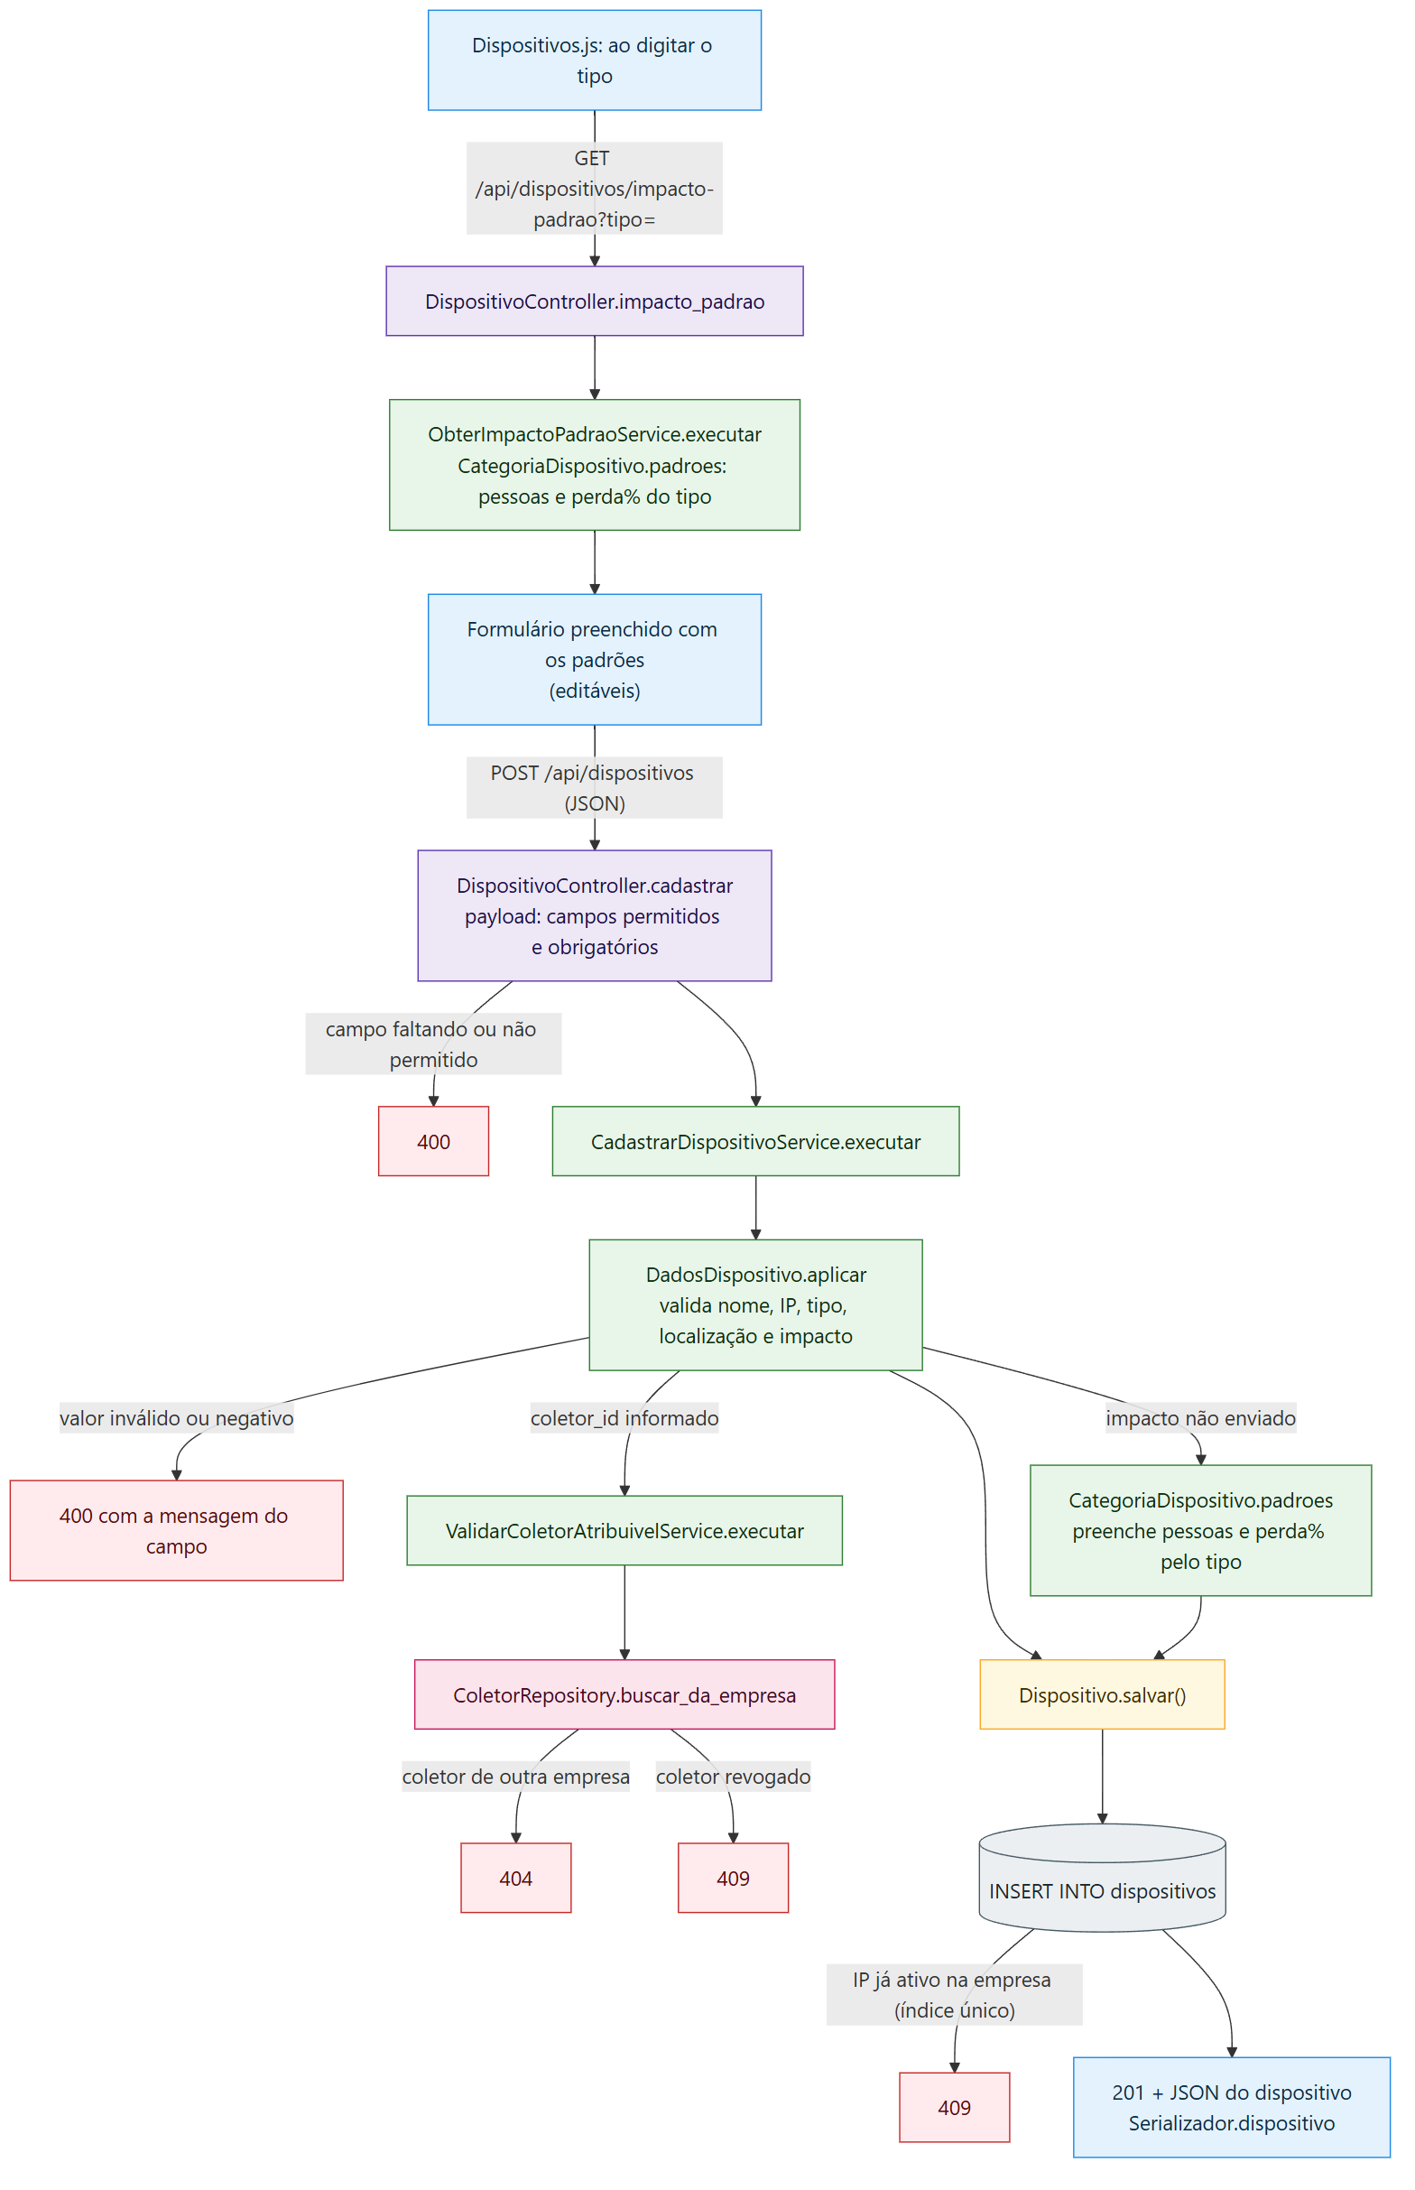
CASO DE USO 1 · ENTRADA DE DADOS
Cadastrar dispositivo
O técnico cadastra o equipamento que será monitorado: nome, IP, tipo, local e coletor.
TELA
Dispositivos.js
CONTROLLER
DispositivoController
.cadastrar
Fluxograma 1
SERVICE
CadastrarDispositivoService
MODEL
Dispositivo.salvar
EdgeHealth · Projeto de Software · PS-3B1/2026 4
Notes:
Quem fala: Marcelo Rodrigues Alves do Nascimento · Tempo sugerido: 0:35
O primeiro caso de uso é cadastrar um dispositivo, que é entrada de dados.
O técnico informa nome, IP, tipo, localização e qual coletor vai medir.
Seguindo o fluxograma: a tela chama o DispositivoController, que chama o CadastrarDispositivoService, que valida e salva pelo model Dispositivo.

Slide 5
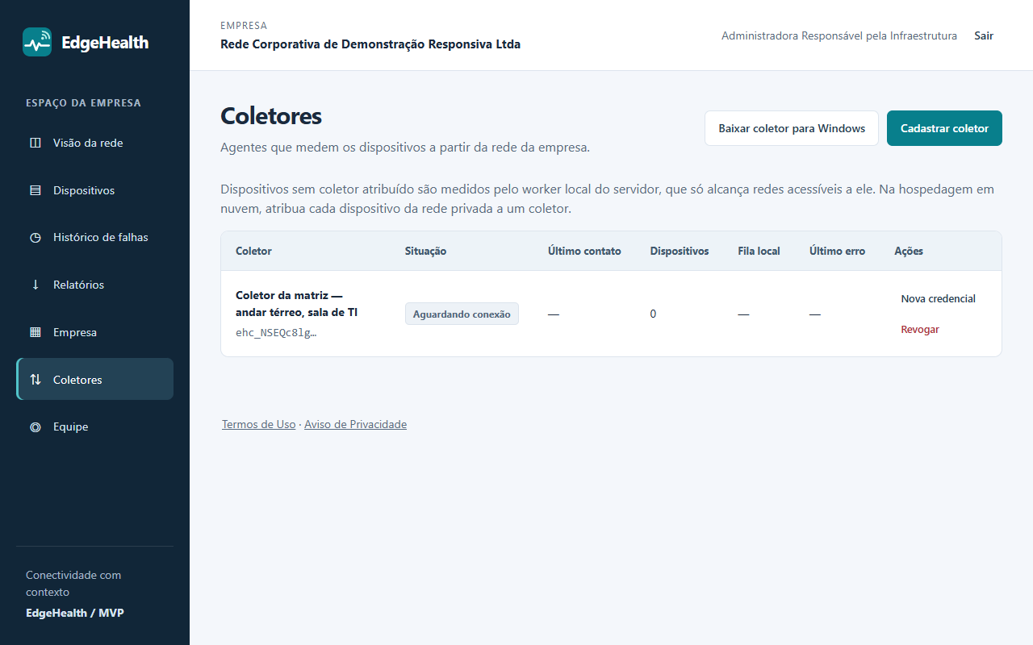
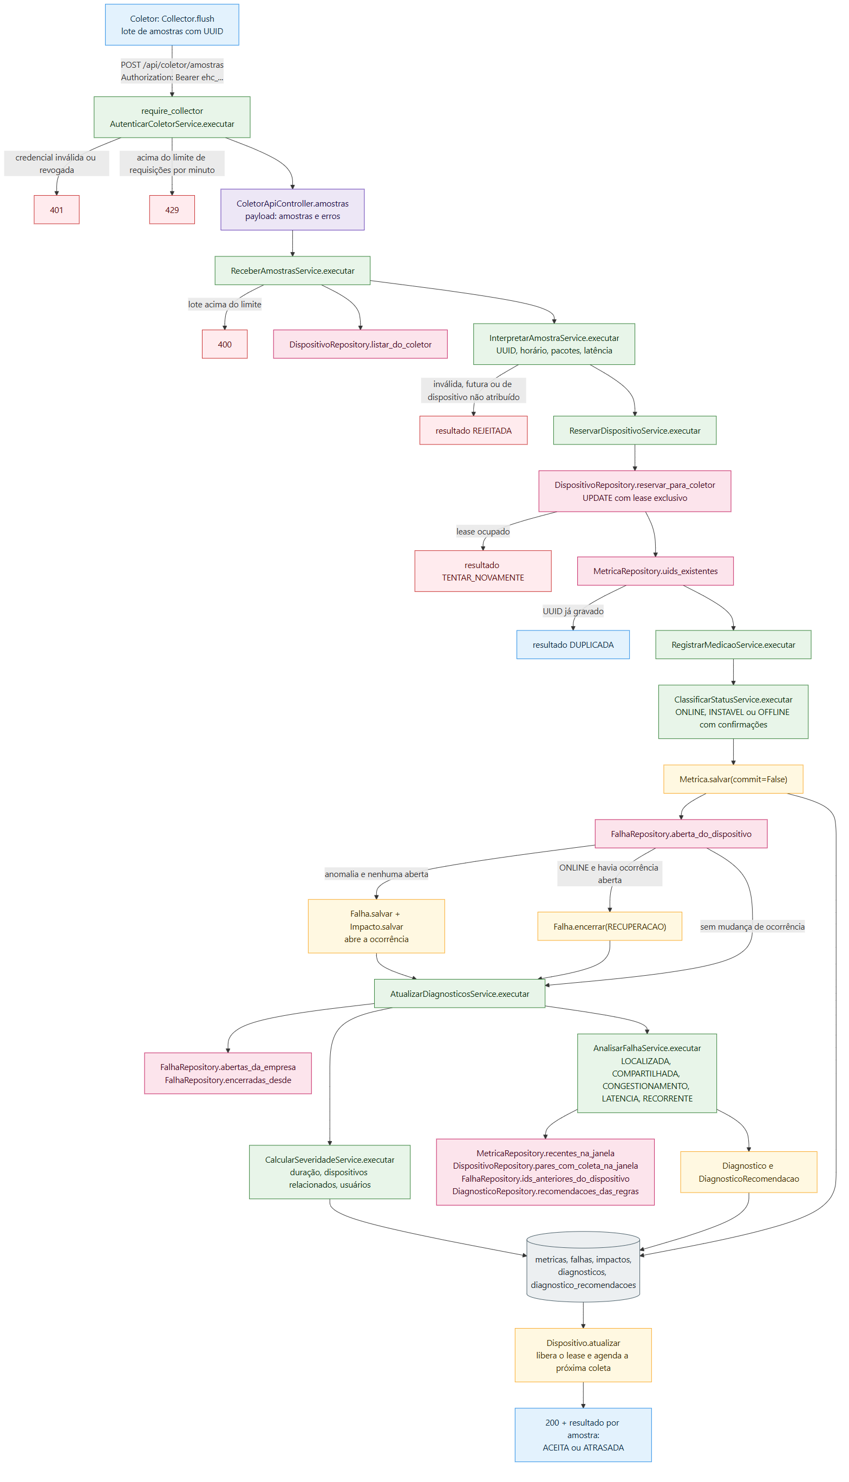
CASO DE USO 2 · ENTRADA DE DADOS
Coletor envia medições e o sistema detecta a falha
O coletor mede a rede; o servidor abre a ocorrência e faz o diagnóstico sozinho.
ORIGEM
Coletor (HTTPS + credencial)
CONTROLLER
ColetorApiController
.amostras
Fluxograma 2
SERVICE
RegistrarMedicaoService
REPOSITORY
FalhaRepository
.aberta_do_dispositivo
EdgeHealth · Projeto de Software · PS-3B1/2026 5
Notes:
Quem fala: Marcelo Rodrigues Alves do Nascimento · Tempo sugerido: 0:45
O segundo caso é o coração do sistema: o coletor envia as medições.
Ele roda dentro da rede da empresa, mede os equipamentos e manda lotes de amostras com uma credencial própria, que aparece nessa tela de coletores.
O servidor decide o status: uma medição ruim abre a ocorrência, três seguidas confirmam a queda. Aí ele calcula a severidade e o diagnóstico.
Agora o Erick mostra a tela da ocorrência.

Slide 6
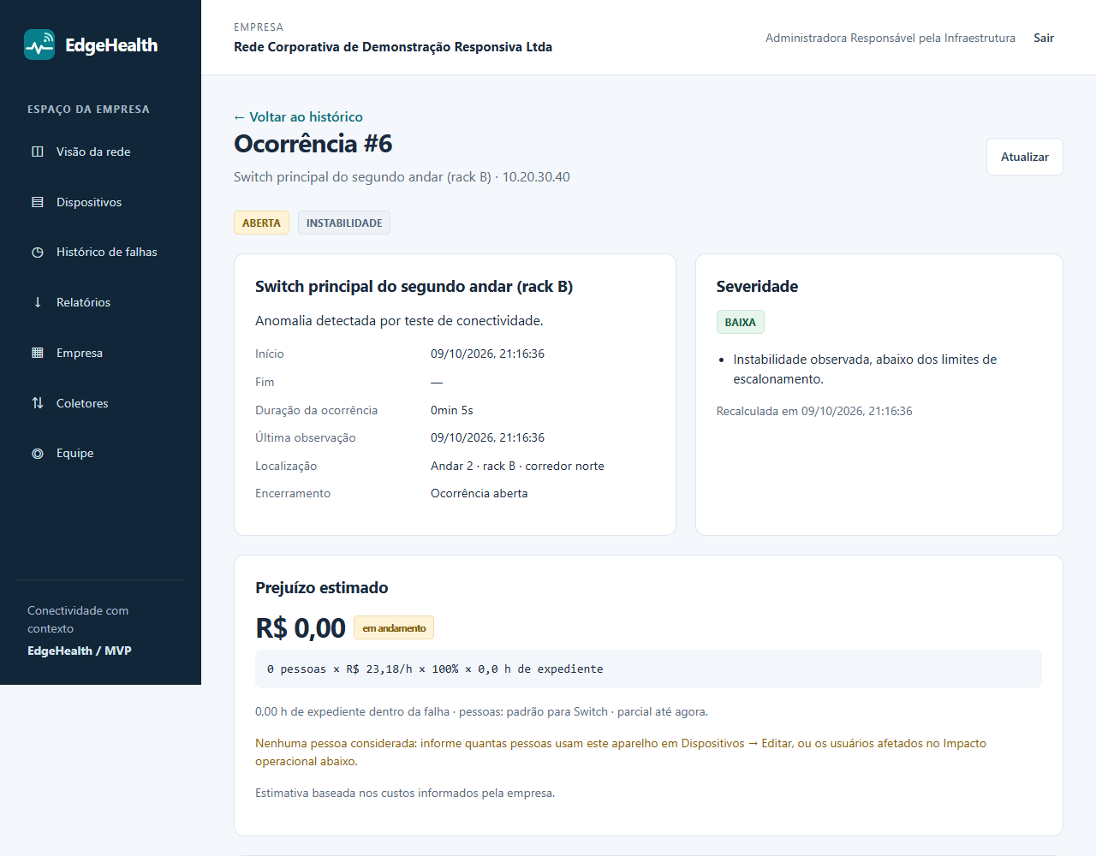
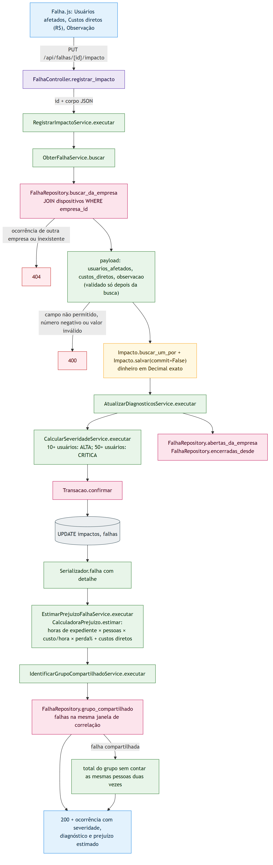
CASO DE USO 3 · ENTRADA DE DADOS
Ocorrência: diagnóstico, impacto e prejuízo
A equipe informa as pessoas afetadas; a severidade e o prejuízo são recalculados na hora.
TELA
Falha.js
CONTROLLER
FalhaController
.registrar_impacto
SERVICE
RegistrarImpactoService
Fluxograma 3
REPOSITORY
FalhaRepository
.grupo_compartilhado
EdgeHealth · Projeto de Software · PS-3B1/2026 6
Notes:
Quem fala: Erick Daniel Coelho E Silva · Tempo sugerido: 0:50
Esse é o detalhe de uma ocorrência. Aqui aparecem a severidade, o diagnóstico com as causas prováveis e as recomendações.
O prejuízo estimado mostra a conta aberta: horas de expediente vezes pessoas vezes custo por hora.
Quando a equipe informa quantas pessoas foram afetadas, o RegistrarImpactoService recalcula a severidade e o prejuízo.
Se várias falhas acontecem juntas, o repository encontra o grupo pra não contar as mesmas pessoas duas vezes.

Slide 7
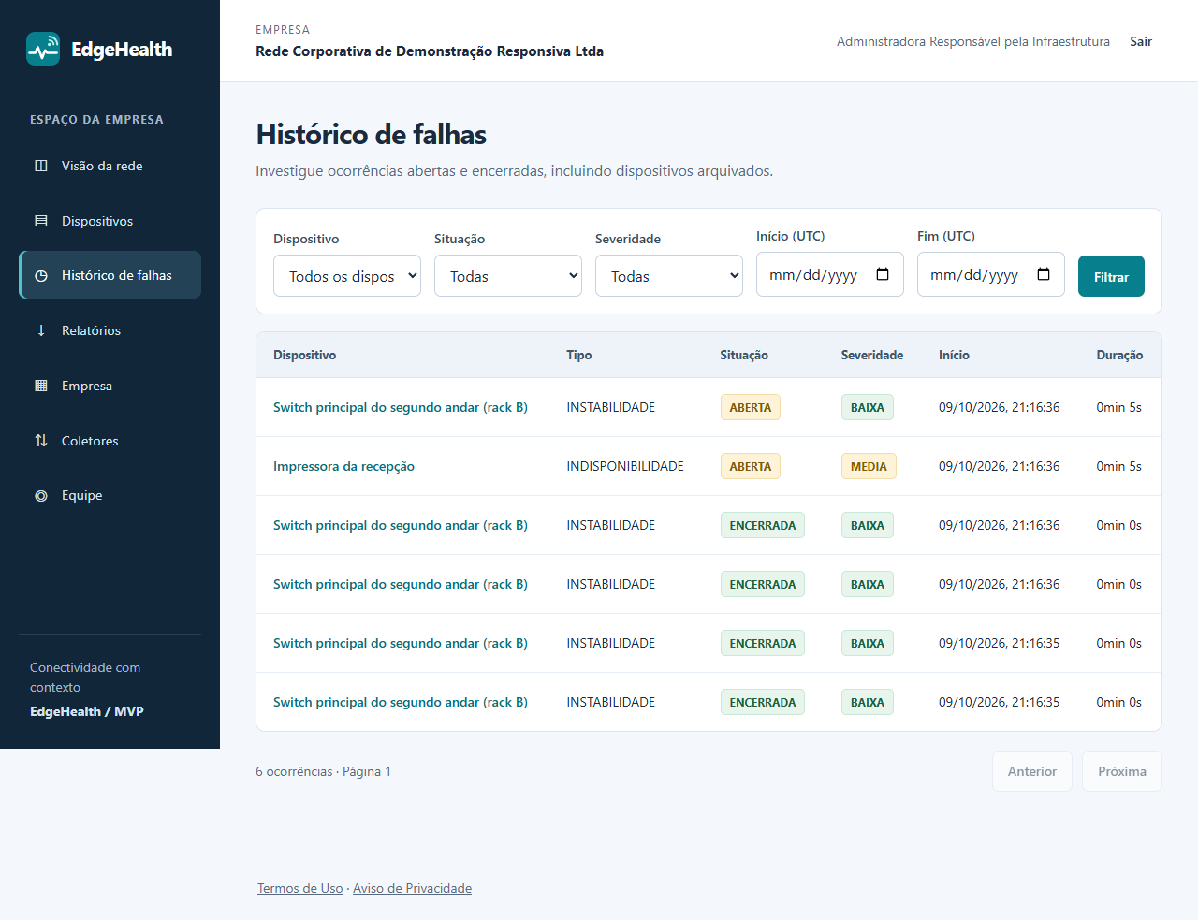
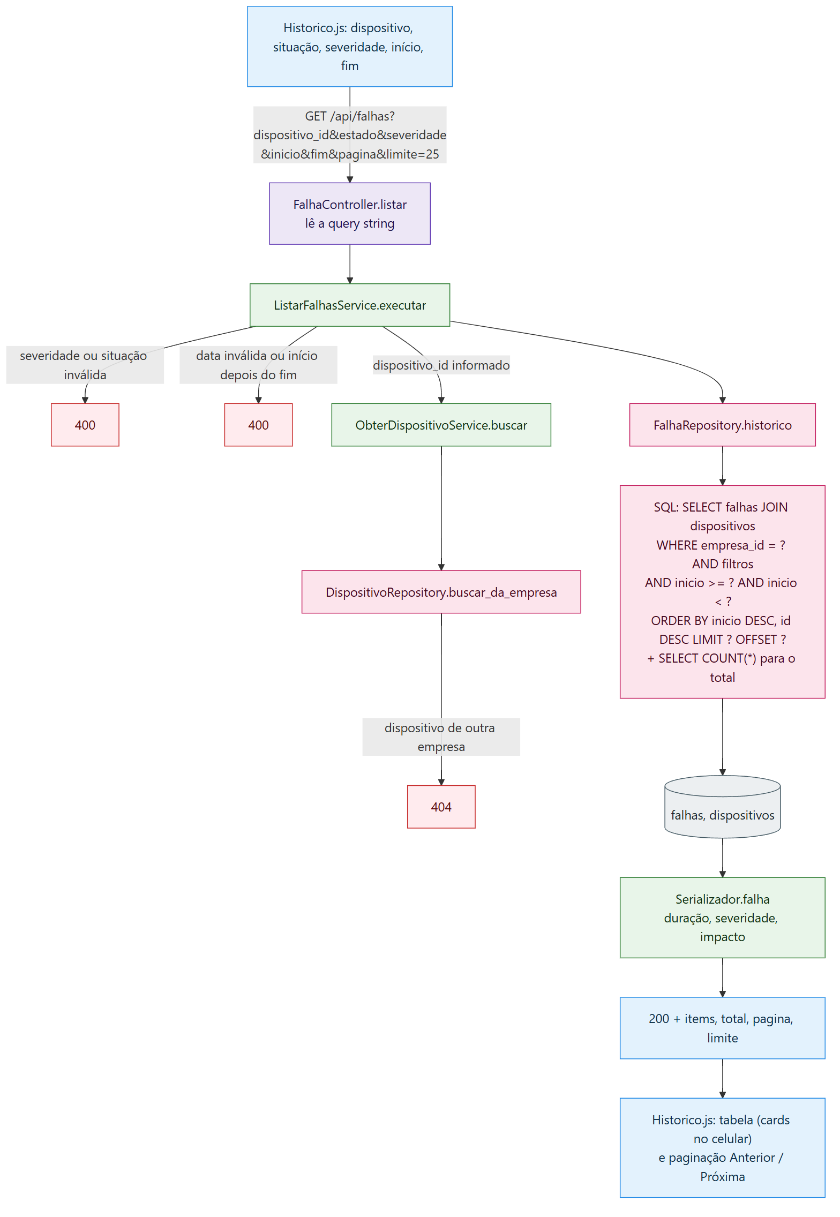
CASO DE USO 4 · RECUPERAÇÃO DE DADOS
Histórico de falhas
Todas as ocorrências da empresa, com filtros por dispositivo, estado, severidade e período.
TELA
Historico.js
CONTROLLER
FalhaController.listar
Fluxograma 4
SERVICE
ListarFalhasService
REPOSITORY
FalhaRepository.historico
EdgeHealth · Projeto de Software · PS-3B1/2026 7
Notes:
Quem fala: Erick Daniel Coelho E Silva · Tempo sugerido: 0:30
O quarto caso é de recuperação de dados: o histórico de falhas.
Dá pra filtrar por dispositivo, estado, severidade e período, com paginação.
A consulta fica no FalhaRepository.historico, que só traz falhas da empresa logada.

Slide 8
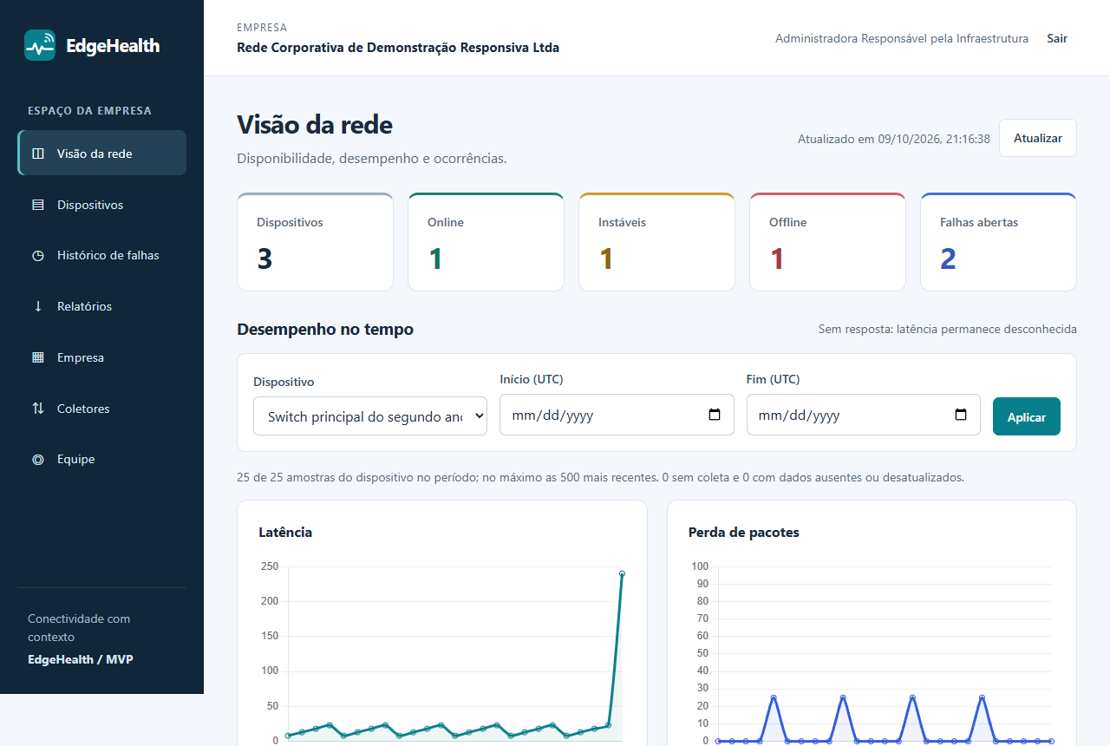
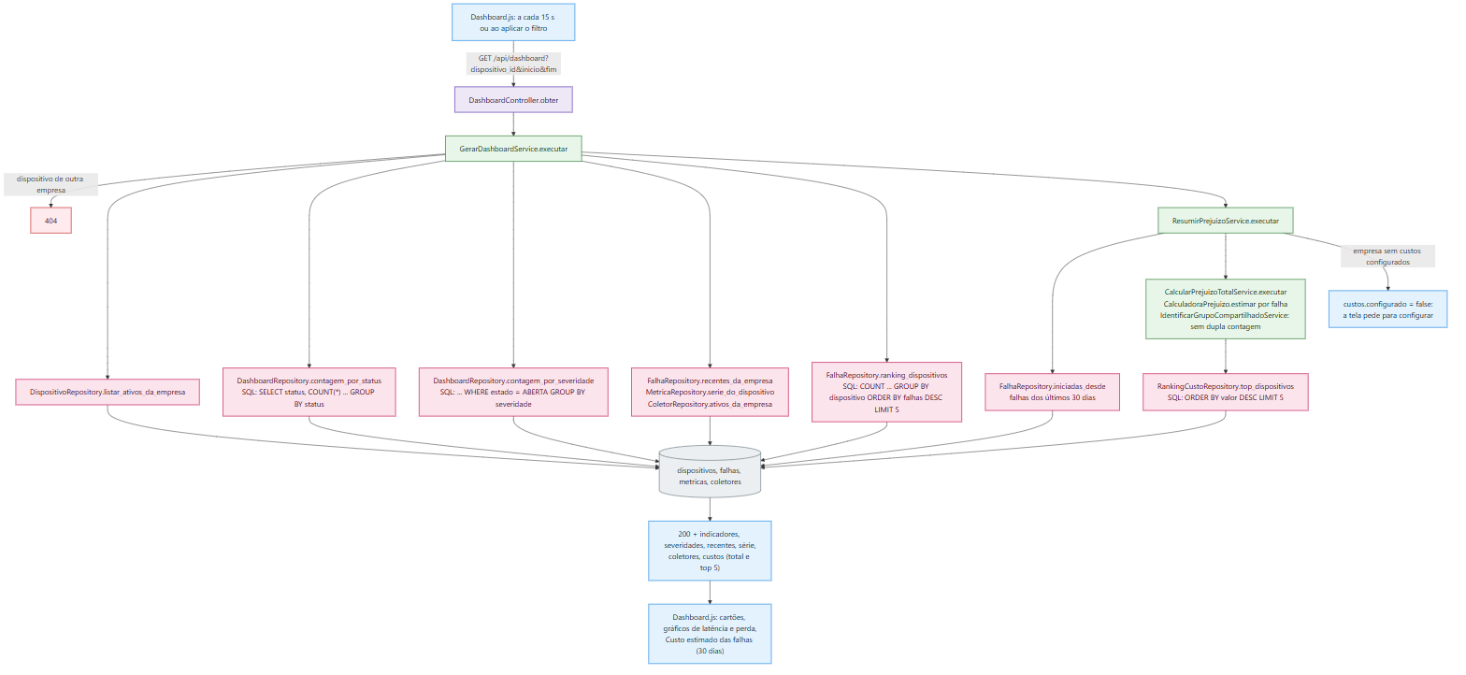
CASO DE USO 5 · RECUPERAÇÃO DE DADOS
Visão da rede (dashboard)
Estado atual da rede, gráficos de latência e perda e o ranking dos aparelhos que mais custaram.
TELA
Dashboard.js
Fluxograma 5
CONTROLLER
DashboardController.obter
SERVICE
GerarDashboardService
REPOSITORY
RankingCustoRepository
.top_dispositivos
EdgeHealth · Projeto de Software · PS-3B1/2026 8
Notes:
Quem fala: Felipe Barbosa Poeiras · Tempo sugerido: 0:40
O quinto caso é a visão da rede, o nosso dashboard.
Mostra quantos equipamentos estão online, instáveis e offline, os gráficos de latência e perda e o ranking de custo das falhas.
Os números vêm de consultas SQL nos repositories, como a contagem por status e o top 5 por prejuízo.

Slide 9
ARQUITETURA
Arquitetura cliente-servidor
Servidor: API Flask
Cliente (frontend)
Navegador
Vite + JavaScript
Chart.js
Google Gemini
IA como serviço
só dados técnicos
HTTP / JSON
Controllers
Services
SQLite
13 tabelas
Coletor
Na rede da empresa
mede por ICMP
HTTPS
Models + Repositories
Em desenvolvimento: Vite em :5173 e Flask em :5000, servidores separados. Em produção, o Flask serve o build do frontend e a API (PythonAnywhere).
EdgeHealth · Projeto de Software · PS-3B1/2026 9
Notes:
Quem fala: Felipe Barbosa Poeiras · Tempo sugerido: 0:40
O sistema é cliente-servidor. O frontend e a API são aplicações separadas.
Em desenvolvimento rodam em dois servidores: o Vite na porta 5173 e o Flask na 5000. O frontend só conversa com a API por HTTP, com JSON.
O coletor é outro cliente da mesma API, e a API é a única que fala com o banco e com o Gemini.
Em produção o Flask serve o build do frontend junto com a API, no PythonAnywhere.
E pra construir isso, usamos estas tecnologias.

Slide 10
STACK
Tecnologias utilizadas
Frontend
JavaScript, Vite 8 e Chart.js
Backend
Python 3.12, Flask 3.1 e SQLAlchemy 2.0
Banco de dados
SQLite e Alembic (migrations)
IA
Google Gemini (API REST)
Hospedagem
PythonAnywhere, com HTTPS
Coletor
Python + icmplib; .exe para Windows
EdgeHealth · Projeto de Software · PS-3B1/2026 10
Notes:
Quem fala: Felipe Barbosa Poeiras · Tempo sugerido: 0:30
No frontend usamos JavaScript puro com Vite e o Chart.js pros gráficos.
No backend, Python com Flask e SQLAlchemy, e o banco é SQLite com migrations.
A IA é o Gemini do Google, o site está no PythonAnywhere e o coletor é em Python, com um executável pra Windows.
Agora o Matheus mostra como a API é organizada.

Slide 11
ORGANIZAÇÃO DO CÓDIGO
API em camadas: os diretórios
backend/
├── controllers/
12 classes, uma por recurso + rotas.py (39 rotas)
├── services/
68 classes, um caso de uso cada (executar)
├── models/
13 entidades; BaseModel com o CRUD
├── repositories/
13 classes, só consultas SQL especiais
├── database/
create_database.sql
└── app/
configuração, segurança e validação
frontend/src/pages/
9 telas; services/api.js faz o fetch
collector/
coletor remoto (Python e .exe)
Tela → Controller → Service → Model / Repository → Banco. Um teste automático falha se uma camada pular a outra.
EdgeHealth · Projeto de Software · PS-3B1/2026 11
Notes:
Quem fala: Matheus Brito Vaz Bernardes · Tempo sugerido: 0:45
Dentro do backend, a API é organizada em camadas, cada uma numa pasta.
Os controllers só recebem a requisição e chamam um service. São 12, um por recurso.
Os services têm a regra de negócio: cada classe é um caso de uso, com o método executar. São 68.
Os models fazem o CRUD, herdando de uma classe base, e os repositories têm só as consultas SQL especiais.
O test_architecture falha se um controller acessar o banco ou chamar mais de um service.

Slide 12
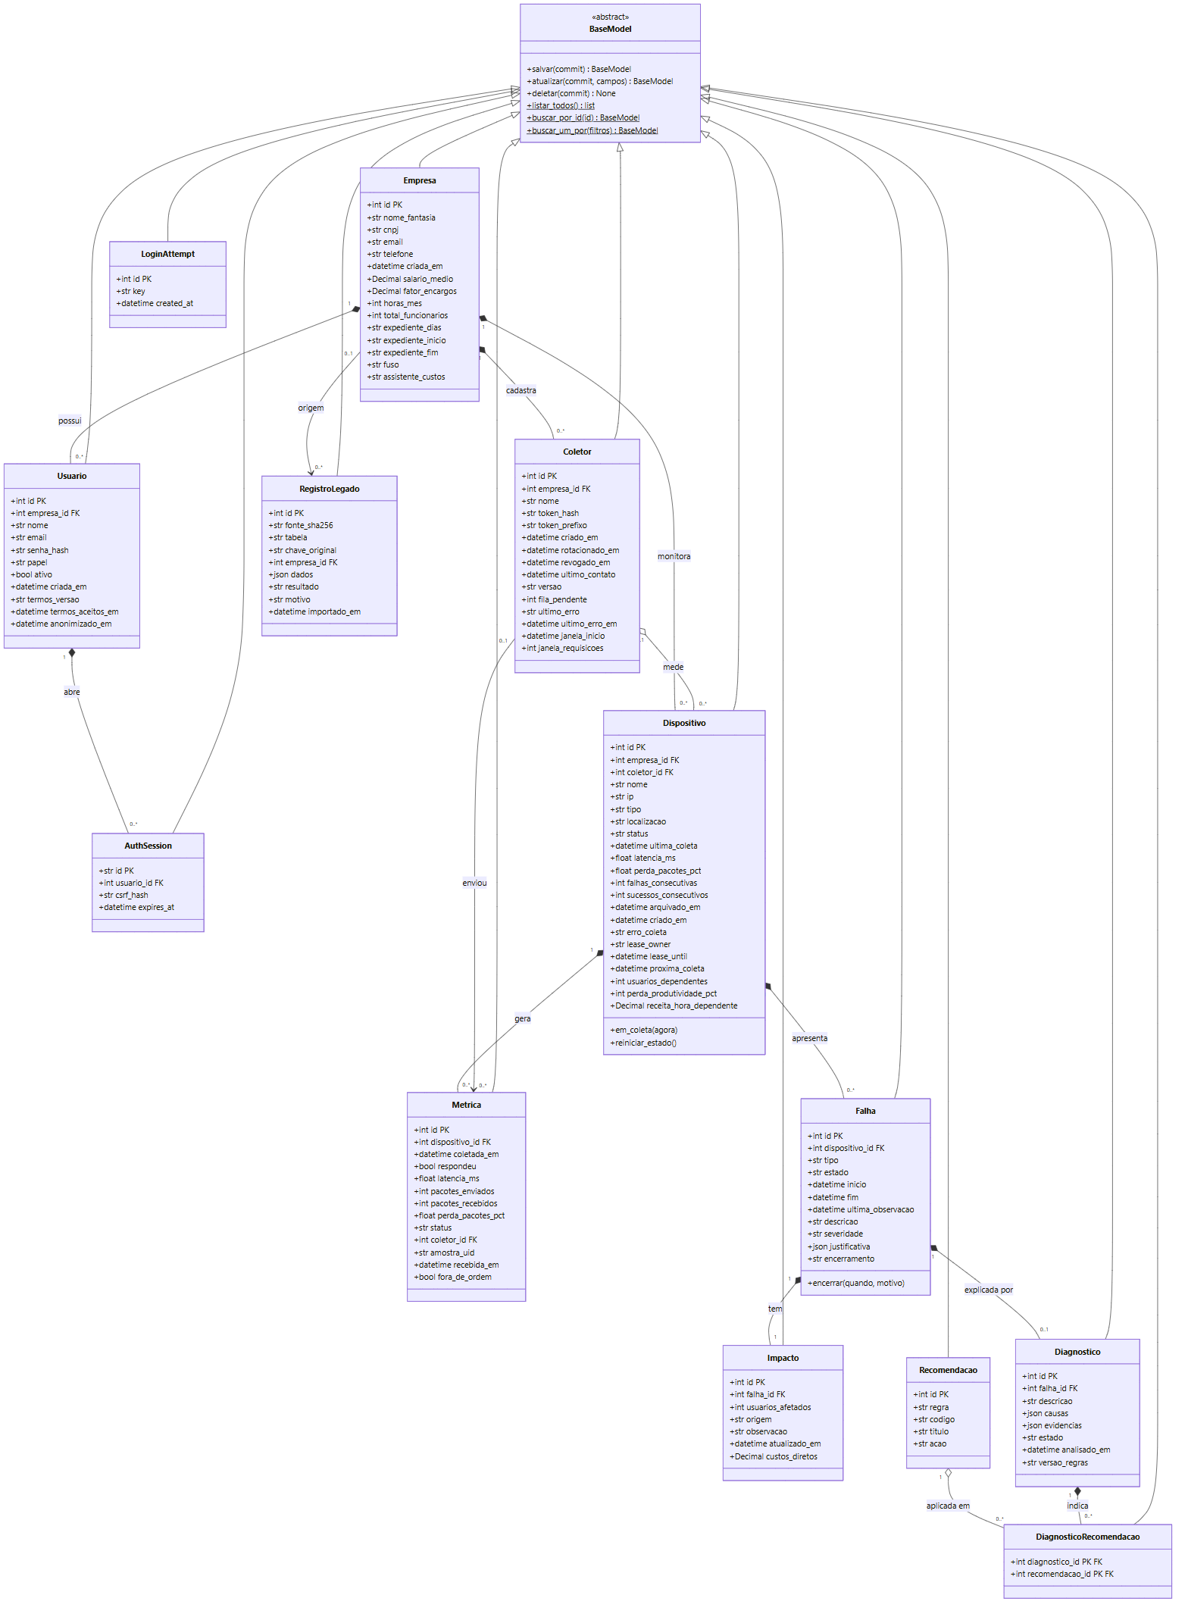
MODELAGEM
Diagrama de classes do domínio
13 entidades, com os atributos principais.
Relações com cardinalidade: uma Empresa tem vários Dispositivos; um Dispositivo tem várias Falhas.
Cada Falha tem um Impacto e um Diagnóstico com Recomendações.
Gerado a partir dos Models: um teste falha se o diagrama ficar diferente do código.
EdgeHealth · Projeto de Software · PS-3B1/2026 12
Notes:
Quem fala: Matheus Brito Vaz Bernardes · Tempo sugerido: 0:30
Esse é o diagrama de classes do domínio. A empresa é o centro: ela tem usuários, coletores e dispositivos.
Cada dispositivo gera métricas e pode ter falhas; cada falha tem impacto e diagnóstico, e o diagnóstico aponta recomendações.
Ele é gerado a partir dos models e tem teste, então sempre corresponde ao sistema.

Slide 13
PERSISTÊNCIA
Banco de dados e SQL nos Repositories
SQLite, com o esquema versionado em migrations (Alembic).
database/create_database.sql cria o banco inteiro.
CRUD pelo ORM (SQLAlchemy) nos Models.
O SQLite não tem stored procedures: as consultas especiais ficam nos Repositories.
Consulta | SQL
FalhaRepository .ranking_dispositivos | JOIN + GROUP BY + ORDER BY + LIMIT
RankingCustoRepository .top_dispositivos | CTE + LEFT JOIN + ORDER BY
DashboardRepository .contagem_por_status | COALESCE + GROUP BY
FalhaRepository.historico | JOIN + WHERE + LIMIT/OFFSET
Todas testadas com o resultado exato esperado.
EdgeHealth · Projeto de Software · PS-3B1/2026 13
Notes:
Quem fala: Matheus Brito Vaz Bernardes · Tempo sugerido: 0:35
Usamos SQLite com migrations, e o create_database.sql cria o banco do zero.
O CRUD é feito pelo ORM nos models. Como o SQLite não tem stored procedures, as consultas especiais ficam nos repositories.
Por exemplo, o ranking de falhas usa JOIN e GROUP BY, e o ranking de custo usa uma CTE. Todas têm teste com o resultado exato.
Agora o João Lucas mostra o README.

Slide 14
DOCUMENTAÇÃO
README e funcionalidades implementadas
27
funcionalidades implementadas
As 6 funcionalidades principais (★):
Detecção de falhas pelo coletor
Diagnóstico com recomendações
Prejuízo estimado de cada falha
Explicação com IA
Dashboard com ranking de custo
Relatório ZIP
6
principais, além de CRUD (★)
Cada linha do README diz a tela, a rota, o Service e o Repository. Um teste confere se tudo existe no código.
EdgeHealth · Projeto de Software · PS-3B1/2026 14
Notes:
Quem fala: João Lucas Santos Batista · Tempo sugerido: 0:35
O README tem a seção Funcionalidades Implementadas, com 27 funcionalidades de ponta a ponta.
Seis delas são as principais, que vão além de CRUD: detecção, diagnóstico, prejuízo, IA, dashboard com ranking e relatório.
Pra cada uma o README diz a tela, a rota, o service e o repository, e um teste automático confere que tudo isso existe.

Slide 15
DIFERENCIAIS
Bônus e qualidade
IA como serviço
Gemini explica a falha.
Só dados técnicos: nunca nome, e-mail ou IP.
Hospedagem
PythonAnywhere,
com HTTPS.
marcelodomingos.
pythonanywhere.com
Termos de consentimento
Aceite obrigatório e com versão registrada.
Aviso de Privacidade (LGPD).
Qualidade e segurança
187 testes no backend e 20 no frontend, todos passando.
Senhas com hash, sessão protegida contra CSRF, cada empresa só vê os próprios dados.
EdgeHealth · Projeto de Software · PS-3B1/2026 15
Notes:
Quem fala: João Lucas Santos Batista · Tempo sugerido: 0:50
Fizemos os três bônus. A IA como serviço: o Gemini explica a ocorrência, e a gente manda só dados técnicos, nunca nome, e-mail, CNPJ ou IP.
O sistema está hospedado no PythonAnywhere, com HTTPS.
E tem os termos: ninguém usa o sistema sem aceitar, e a versão aceita fica registrada, junto com o aviso de privacidade da LGPD.
Sobre qualidade: são 187 testes automatizados no backend e 20 no frontend, todos passando.
As senhas são guardadas com hash, a sessão é protegida contra CSRF e uma empresa nunca vê os dados de outra.

Slide 16
Demonstração ao vivo
Site: marcelodomingos.pythonanywhere.com
Repositório: github.com/MarceloRodriguesDoNascimento/EdgeHealth
Obrigado! Perguntas?
Notes:
Quem fala: João Lucas Santos Batista · Tempo sugerido: 0:20
Agora vamos mostrar o sistema funcionando, ao vivo, no site hospedado (roteiro em apresentacao/ROTEIRO_APRESENTACAO.md).
Depois da demonstração, voltem a este slide para o encerramento: obrigado, e ficamos à disposição para perguntas.

